Slide 2
Windows 7 的视频改善
Anantha Kancherla
首席程序经理
US-WEX PM
anankan@microsoft.com

Slide 3
本章节: GRA-T585
Windows 7 为视频提供了一个丰富的平台. 本章节主要强调Windows 7上的视频改进，同时讨论如何将模块嵌入Windows 7的视频架构中
涉及的题目包括：视频播放和不同视频格式之间的转码，高分辨率DirectX 视频加速，和视频叠加

Slide 4

议程
视频播放和转码功能
满足独立软件开发商视频渲染需求

Slide 5

Windows 7 投入
优化播放
  播放所有的流行媒体格式
快速转码
  使PC成为可携带视频播放设备生态系统的中心
新的照相机支持
  网络摄像头，手机照相（Point and shoot）, 和AVCHD
开发者支持
  访问Media Foundation 技术的方式

Slide 6
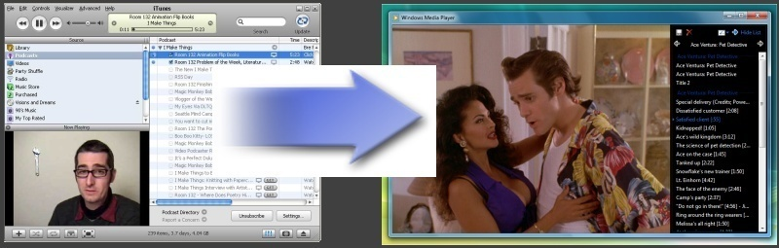
优化播放

Slide 7

媒体格式
容器和编解码器
格式间的微妙关系
  流行的格式名称
    MP4, DivX, MJPEG
  文件扩展映射
    .mp4, .m4a, .mp4v, .mov, .avi, .divx, …
  使用的容器的特性
    流支持，制作者, …
  视频和音频编解码器
  私有的DRM
实现“播放格式X”更加复杂

Slide 8


简化的声明
很多新流行的媒体格式已经出现很多年了，但是大多数电脑用户并不关注
我们已经使Windows 7中的主要媒体播放工作了
Win7 可以播放如下容器
  MP4, AVI, MOV, 3GP, AVCHD, ADTS, M4A, DVR-MS, WTV
Win7 可以播放如下编解码器
  H.264, MPEG4-SP, ASP/Divx/Xvid, MJPEG, DV, AAC-LC, AAC-HE
在电源使用上的更有效率
在低成本电脑上更有效率
一致的元数据

Slide 9
新的内置MF解码器细节
新增的关联到Vista内置解码器
Generic Format Name | File Extensions | Container | Video Codecs | Audio Codecs
MPEG-4 | .mp4 (A, V, A+V) .m4a (A) | ISO MPEG-4 | H.264, MPEG-4 ASP and SP | AAC, MP3
3GPP/3GPP2 | .3gp, .3g2 (A, V, A+V) | 3GP | H.264, MPEG-4 SP | AAC
AAC | .aac (A) | ADTS |  | AAC
ASP in AVI (compatible with DivX ® 4-6 video codec, Xvid, 3ivx | .avi (V, A+V) | AVI | MPEG-4 ASP | MP3, MS ADPCM
AVCHD | .m2t, .m2ts, .mts (A, V, A+V) | MPEG-2 TS | H.264 | Dolby Digital, LPCM
HDV | .m2t, .m2ts, .mts (A, V, A+V) | MPEG-2 TS | MPEG-2 | MPEG-1 L2
H.264: Baseline, Main, and High Profiles @ all levels
  IDCT, MoComp, and VLD DXVA
AAC: LC multichannel, HE v1 (SBR), HE v2 (PS)
MJPEG and DV native MFT decoders added for AVI

Slide 10
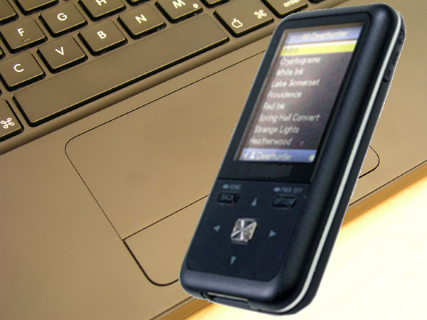
快速转码

Slide 11

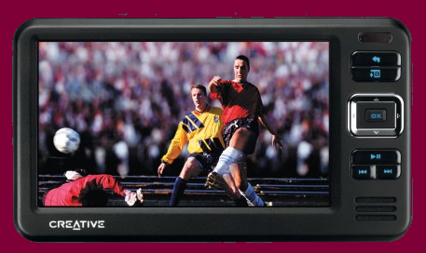
PC是设备生态环境的中心
PC 是核心的媒体存储
您经常想要在外出的时候可以观看内容
Sony Walkman 和Creative Zen W就是很好的便携式媒体播放器实例
人们需要简单的传输内容到设备上的方法并且不会被复杂的细节打扰
我们已经集成了优良的转码技术到Windows 7 shell
  当您拖拽文件到您的设备上，必要的转码就自动完成了

Slide 12



不同的格式
不同的便携式视频播放器需要不同的视频格式
  需要的格式并不一定是PC中存储的格式
PC中的格式将是内容进入时的格式
  电视通常是 MPEG2
  未来更多的将是高清内容
通常，便携式视频播放器需要较低的分辨率以适应他们的屏幕
  在未来更多的将会使用H.264视频和AAC音频
改变音频是视频格式是将内容传输到设备上的过程的一部分

Slide 13
对用户简单，在底层复杂
用户甚至都不用考虑转码的问题
  整个过程类似文件拖拽复制
Media Foundation 底层的组件拓扑图
  读取源文件例如一个录制的HDTV文件
  使用例如MPEG2解码器解码
  处理并将分辨率达到设备所需要的大小
  使用设备支持的编码器编码，例如容器的H.264/AAC MP4
唯一的问题就是如果使用CPU就会耗费一些时间
  但是我们有硬件编码来解决这个问题

Slide 14
新的内置MF编码器细节
增加的关联到Vista内置编码器
Generic Format Name | File Extensions | Container | Video Codecs | Audio Codecs
MPEG-4 | .mp4 (A, V, A+V) .m4a (A) | ISO MPEG-4 | H.264 Baseline | AAC-LC
3GPP/3GPP2 | .3gp, .3g2 (A, V, A+V) | 3GP | H.264 Baseline | AAC-LC
H.264
  Baseline profile level 3 with 1-pass CBR
  Bit rate up to 1.5Mbps
  Maximum size: 640 x 480, maximum frame rate: 30fps
AAC
  LC stereo with 44.1 or 48KHz sample rate
  96, 128, 160, or 192KHz bit rate

Slide 15
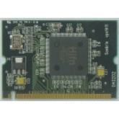
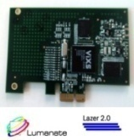

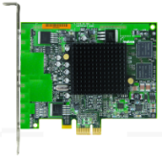

硬件转码
很多处理需要转码
  软转码一部电影可能需要几个小时，即使是在一个很快的处理器上
  处理时间过长违背了对用户隐藏转码细节的初衷
新一代的芯片提供硬件编解码器
  这些芯片提供高速转码，例如硬件解码输入格式，硬件缩放，和硬件编码到另外的输出格式
  额外的功能允许独立软件开发商 提供更好的蓝光播放器
很多公司将发布硬件编解码芯片
这些芯片将被打包成插件模块
  这些芯片将会安装到主板上
甚至成为标准的主板芯片组功能

Slide 16

独立硬件供应商提供MFTs
音视频流是首选的
  最简单的方法，但不是唯一的方法
或者第三方可以生产他们自己的MFT使用私有的接口与他们的硬件通信
  遵循MFT输入输出接口，类似软件解码器或编码器
  开放解码和编码成为独立的MFT
MFT硬件加速编解码器认证提供拓扑构造器选择的机制
  提供健壮的方法了解提供商了解是真正的硬件加速
  绑定到新的健全价值计划
  使用 PVP-OPM-like 嵌入式挑战认证
  最好存放认证到硬件，但是也可混淆到驱动中
8

Slide 17
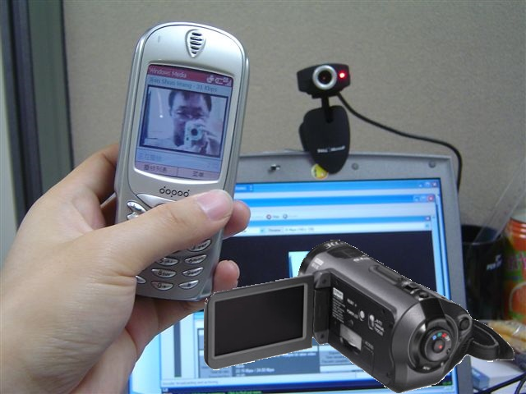
新的照相机支持

Slide 18

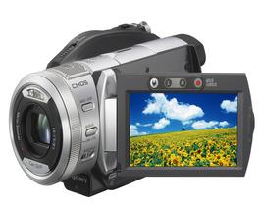
广泛的种类支持
可以播放和转码所有从照相机过来的格式
  摄像机使用AVCHD 容器
  H.264 in MP4 from next year’s ‘still’ cameras
  FlipVideo 使用Xvid
在过去您可能需要安装一个特殊的应用
Media Foundation 视频流抓取
  将支持整个网络摄像头的使用场景
对于网络摄像头
  UVC1.1 class driver 带有驱动扩展能力
为用户使它变得美好和简单

Slide 19

开发者支持

Slide 20
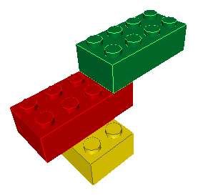

Media Foundation 技术
增强功能容易使用
执行增强功能
新模块例如SourceReader 和 SinkWriter
很多新的容器和编解码器
硬件通道支持
  智能代理
MF 流抓取
可信赖的优点
DirectShow 和FSDK 仍被支持, 但是新的投资都在Media Foundation

Slide 21

通道转码
Source Resolver
Topology & Loader
Encoding Profile Management
Media Session
Scheme Handler
Video Scaling/Conversion, Audio Processing, Other
Byte Stream Handler
File,
Network
Pipeline Topology
File,
Network
Byte Stream
Media Source
MFT Decoder
Proc
MFT Encoder
Media Sink
Byte Stream
Custom Input
or
or
Custom Output
or
Webcam
Hardware Acceleration

Slide 22
新MF 模块
Source Reader, Sink Writer
Specify URL, Byte Stream, or Media Source
Sync or Async Control and Status
Sync or Async Control and Status
Specify URL, Byte Stream, or Media Sink
Source Reader
Sink Writer
Direct access to consume, modify, and create media samples
Encoding Profile Mgmt.
File,
Network
File,
Network
Custom Input
Media Source
Media Sink
Custom Output
Webcam
MFT Decoder *
Specific Conversions *
Processing MFT *
MFT Encoder *
* Optional
Hardware Acceleration

Slide 23

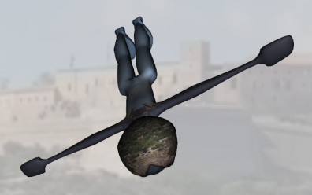

开发者接口层
接触MF技术的方法
  Media Foundation 接口
  MF 播放 API 和转码API
  WMP.OCX
  WPF
  Silverlight
为了特殊的底层需求
  原始视频渲染接口
视频只是一个数据类型
视频只是一个3D素材
WPF XAML

Slide 24
H.264 在3D WPF Windows 7
示例

Slide 25
播放几乎所有格式
示例

Slide 26
拖拽转码
示例

Slide 27
硬件编解码器
示例

Slide 28
Windows 7 的视频改善

Slide 29
Media Foundation + 基础结构
Media Foundation
Source Reader
Sink Writer
File,
Network
File,
Network
Encoding Profile Mgmt.
Custom
Output
Custom Input
Media Source
Media Sink
Direct3D
Webcam
MFT Decoder *
Specific Conversions *
Processing MFT *
MFT Encoder *
Desktop Window Manager
COPP/OPM
WDDM
Video Memory
Hardware Acceleration
DirectX Video Acceleration (DXVA)
Direct3D
GPU
Windows Display Driver Model (WDDM)
Cable
* Optional
Display Driver / GPU Hardware
Display

Slide 30
第三方独立软件开发商需要
世界级的应用
稳定的播放
已有的播放应用
  可能不是基于Media Foundation
性能预期
  播放– 低端硬件
  电力 – 电池寿命
合同义务

Slide 31
第三方独立软件开发商的痛苦
遗留的已有代码基础
桌面合成旋转失灵
意外的闪烁/缩放
    在低端硬件上
很难符合内容输出规则
自由应用对驱动通道
商务需求

Slide 32
在Windows 7达到第三方的需求

Slide 33
发布OPM
涉及遗留问题
OPM (Output Protection Management输出保护管理)
  规范和头文件
  被应用直接使用
  DirectShow 或 Media Foundation 或其他…
  基于新的业界需求更新
支持显示克隆，HDMI复制器

Slide 34
减少私有通道
阻止屏幕擦写
  D3D9Ex/DWM 增强
  驱动软件保护
  独立硬件供应商使用开放接口实现
  基于硬件的保护
CPU/GPU之间的加密使用AES 128
  支持硬件加密引擎
  SHED 使用场景

Slide 35
播放时使用叠加
缺点
  桌面组合失灵
  显存被压制
  只存在遗留API
  硬件问题
    硬件(有效性/功能)
    只有一个叠加
优点
  在已有应用中验证
  应该更加快速和安全?

Slide 36
拥抱- 叠加支持
支持桌面组合
  增强用户体验
  无闪烁
  无每帧组合代价
存在于D3D9 APIs
  简化应用中的代码路径
  简化已有应用中的使用

Slide 37
优化播放
内存压力显示
  很多进程为显存竞争
  视频应用通常使用很多缓冲区
  通过减少缓冲优化播放
  可完成平滑的播放

Slide 38
优化播放
D3D9 Flip 模式
  增强组合性能(类似叠加)
  减少内存带宽需求
全屏幕高级DWM
  消除闪烁
  MCE 可以全屏使用组合

Slide 39
优化播放
DXVA-HD – 扩展DXVA
  高清视频处理和组合模式
    例如BD, ISDB-T
  标准化的应用接口
    驱动提供不同的私有实现
存在于优化的Windows 7驱动中
  WDDM 1.1 可选驱动功能

Slide 40

立即行动
使用新的视频格式支持
使用shell拖拽
使用新的照相机支持
在您的应用中使用Media Foundation技术
使用播放优化
  DXVA-HD, D3D9 Flip, 叠加
  OPM, AES128, 等等…

Slide 41
附加资源
Media Foundation
  http://msdn.microsoft.com/en-us/library/ms694197(VS.85).aspx
DirectShow
  http://msdn.microsoft.com/en-us/library/ms783323(VS.85).aspx
DirectX
  http://msdn.microsoft.com/directx
Whitepapers
  http://www.microsoft.com/whdc/device/display/

Slide 42

本地化参考资源
网络资源
  Windows 硬件开发者网站http://www.microsoft.com/China/WHDC
  Windows 硬件质量在线服务
  https://winqual.microsoft.com
  Windows 媒体中心中文网站 http://www.microsoft.com/china/windows/products/winfamily/mediacenter/default.mspx
  Windows 徽标计划中文技术论坛 http://forums.microsoft.com/china/ShowForum.aspx?ForumID=2150&SiteID=15
  Windows 徽标流程问题联系
  HICWHQL@microsoft.com

Slide 43


© 2008 Microsoft Corporation. All rights reserved. Microsoft, Windows, Windows Vista and other product names are or may be registered trademarks and/or trademarks in the U.S. and/or other countries.
The information herein is for informational purposes only and represents the current view of Microsoft Corporation as of the date of this presentation. Because Microsoft must respond to changing market conditions, it should not be interpreted to be a commitment on the part of Microsoft, and Microsoft cannot guarantee the accuracy of any information provided after the date of this presentation.
MICROSOFT MAKES NO WARRANTIES, EXPRESS, IMPLIED OR STATUTORY, AS TO THE INFORMATION IN THIS PRESENTATION.

